Slide 1



Slide 2


Roteiro
Evolução da arquitetura com padrões de projeto
Projeto de caso de uso
  CRUD Cartão
  Efetuar Pagamento
Projeto de Subsistema
  Operadora de cartão
Projeto de Banco de Dados
Pague sem fila
paguesemfila.blogspot.com

Slide 3
Descrição do Projeto
Este projeto tem como objetivo criar uma ferramenta capaz de aumentar o consumo de produtos numa boate. A principal maneira encontrada é automatizar o pagamento na saída, de maneira que as pessoas não são obrigadas a passar horas na fila esperando a sua vez de pagar.
A ideia é que a partir de um dispositivo móvel, a pessoa vai poder visualizar a sua conta e autorizar o pagamento, sem precisar se dirigir ao caixa.
www.moiclub.com.br
Pague sem fila

Slide 4

Evolução da arquitetura
Pague sem fila

Slide 5
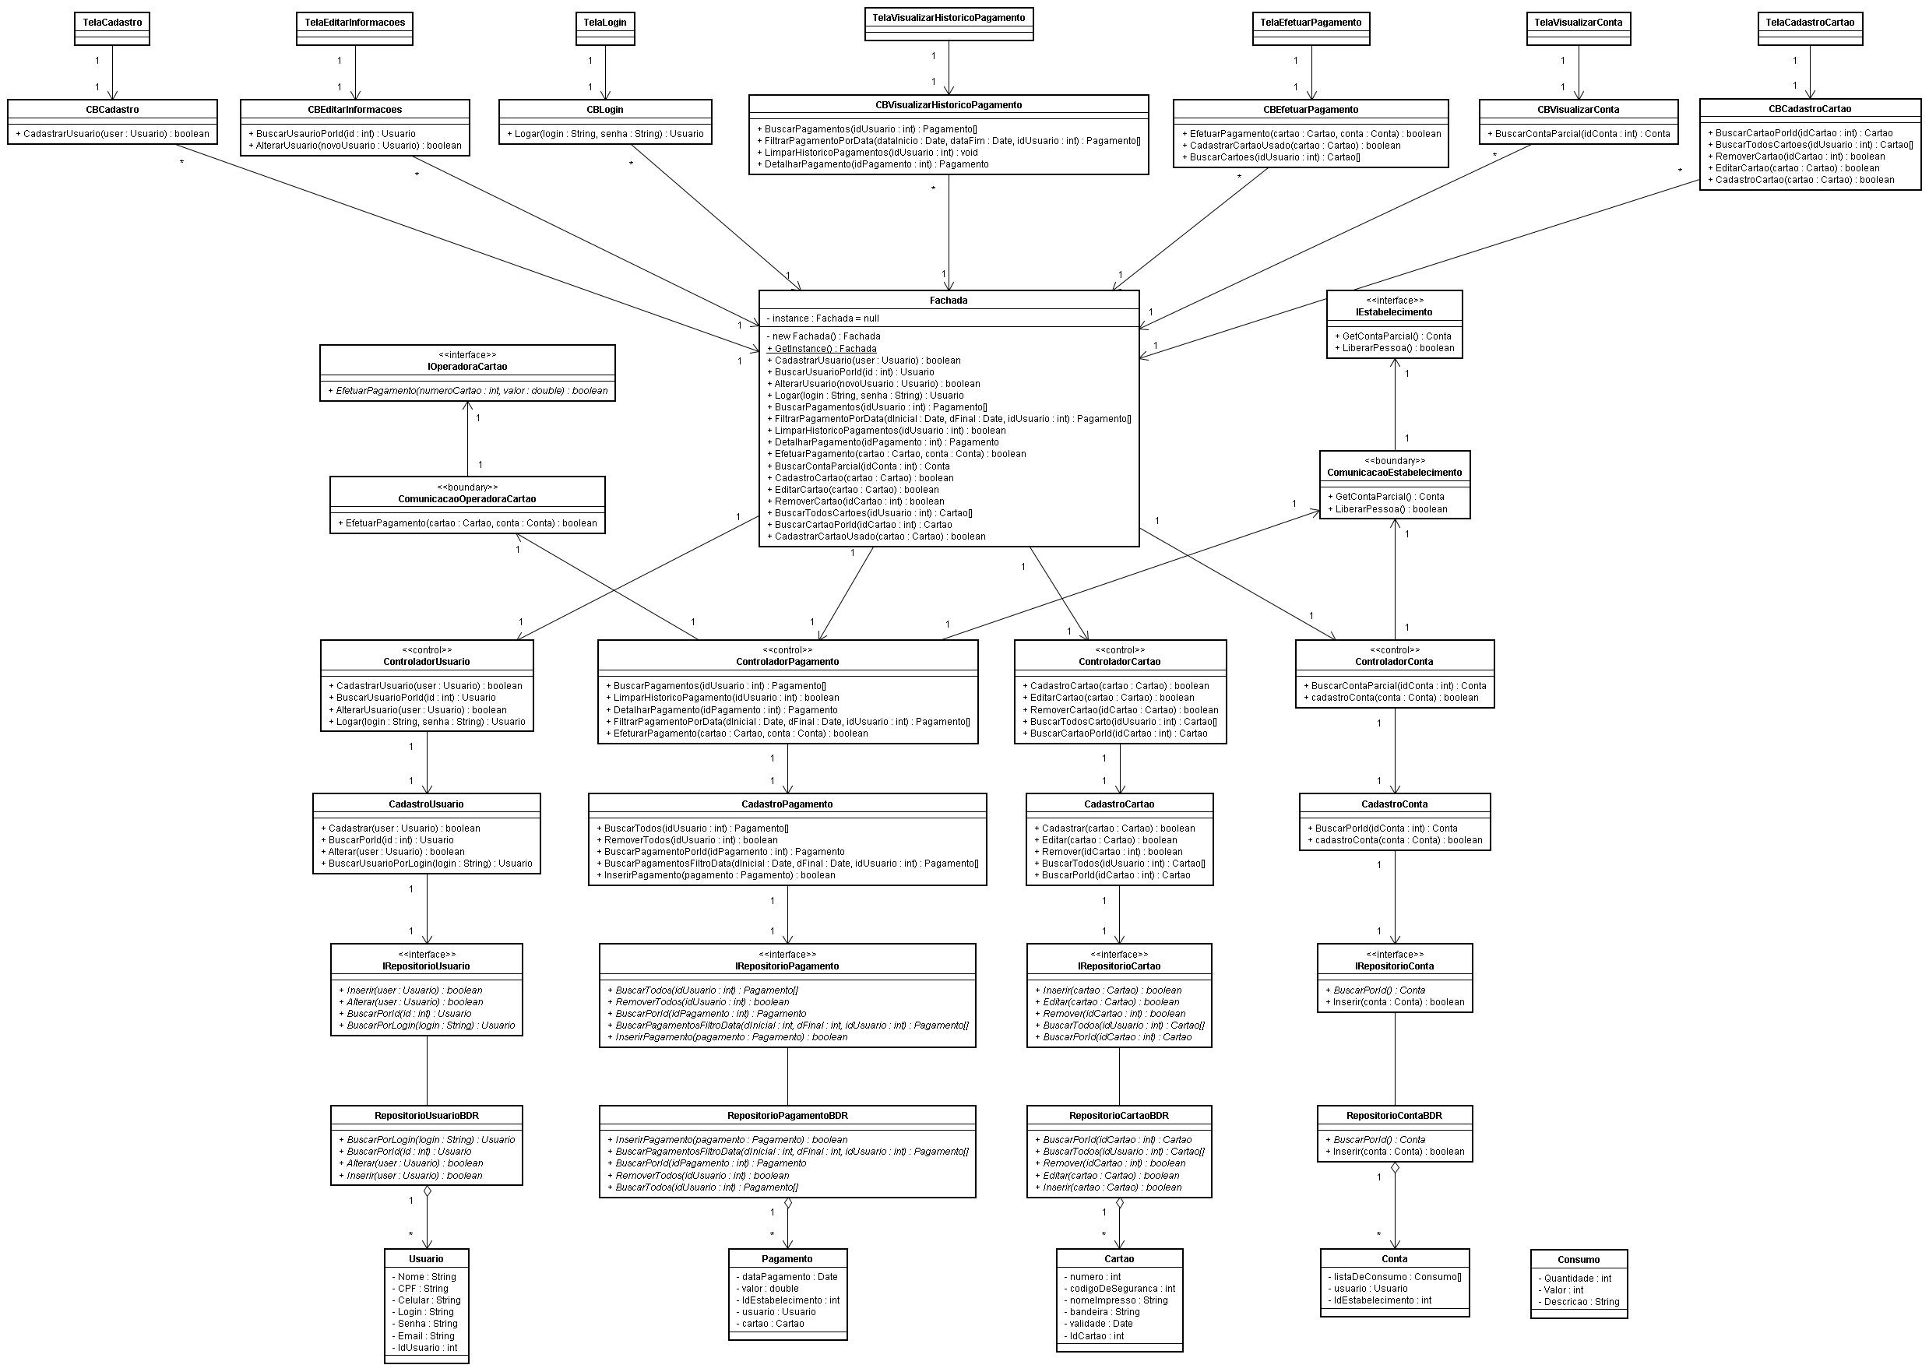



Diagrama de classes e padrões de projeto
SubSistema
Bridge
Bridge
Bridge
Singleton
SubSistema
Façade
PDC – Persistent Data Collection
www.mobiclub.com.br
@paguesemfila
paguesemfila.blogspot.com

Slide 6
Caso de Uso: CRUD Cartões
Pague sem fila

Slide 7
CRUD Cartões
Descrição: Operação em que o usuário cria ou recupera ou atualiza ou apaga cartões em nosso sistema
Entradas e pré-condições:
  Usuário logado no sistema
  Dados do cartão
Saídas e pós-condições:
  Cartão modificado, criado ou apagado.
Pague sem fila

Slide 8
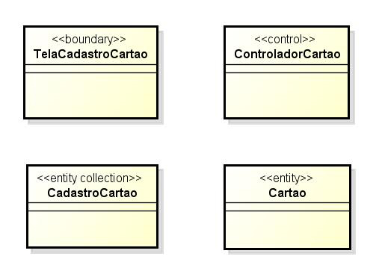
Classes de análise
Pague sem fila

Slide 9
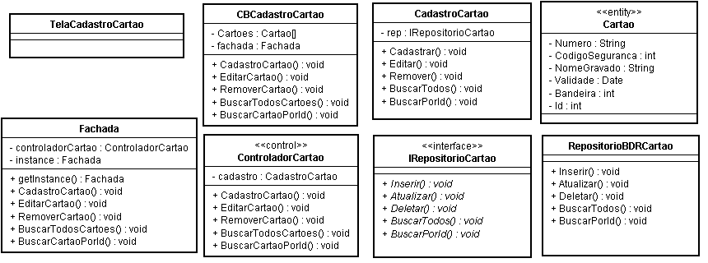
Elementos de projeto
Pague sem fila

Slide 10
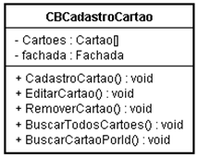

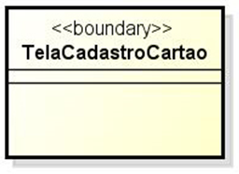
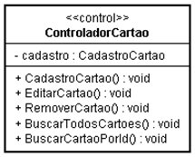
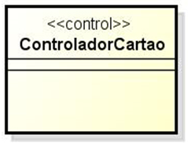
Mapeamento análise/projeto
Classe de Análise | Elemento de projeto
Pague sem fila

Slide 11
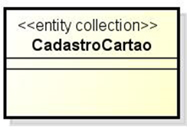
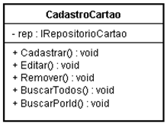
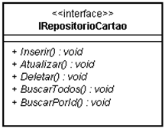
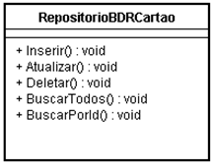
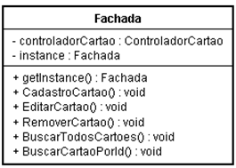
Mapeamento análise/projeto
Classe de Análise | Elemento de projeto
X
Pague sem fila

Slide 12
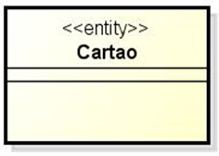
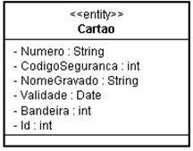
Mapeamento análise/projeto
Classe de Análise | Elemento de projeto
Pague sem fila

Slide 13
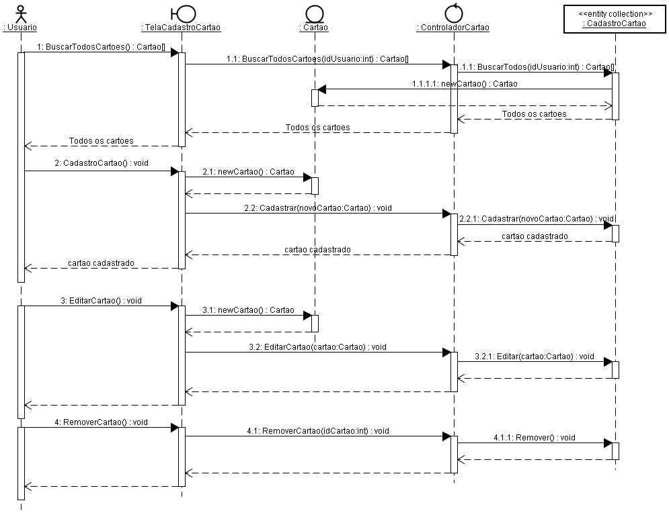
Diagrama de sequência
Pague sem fila
paguesemfila.blogspot.com

Slide 14
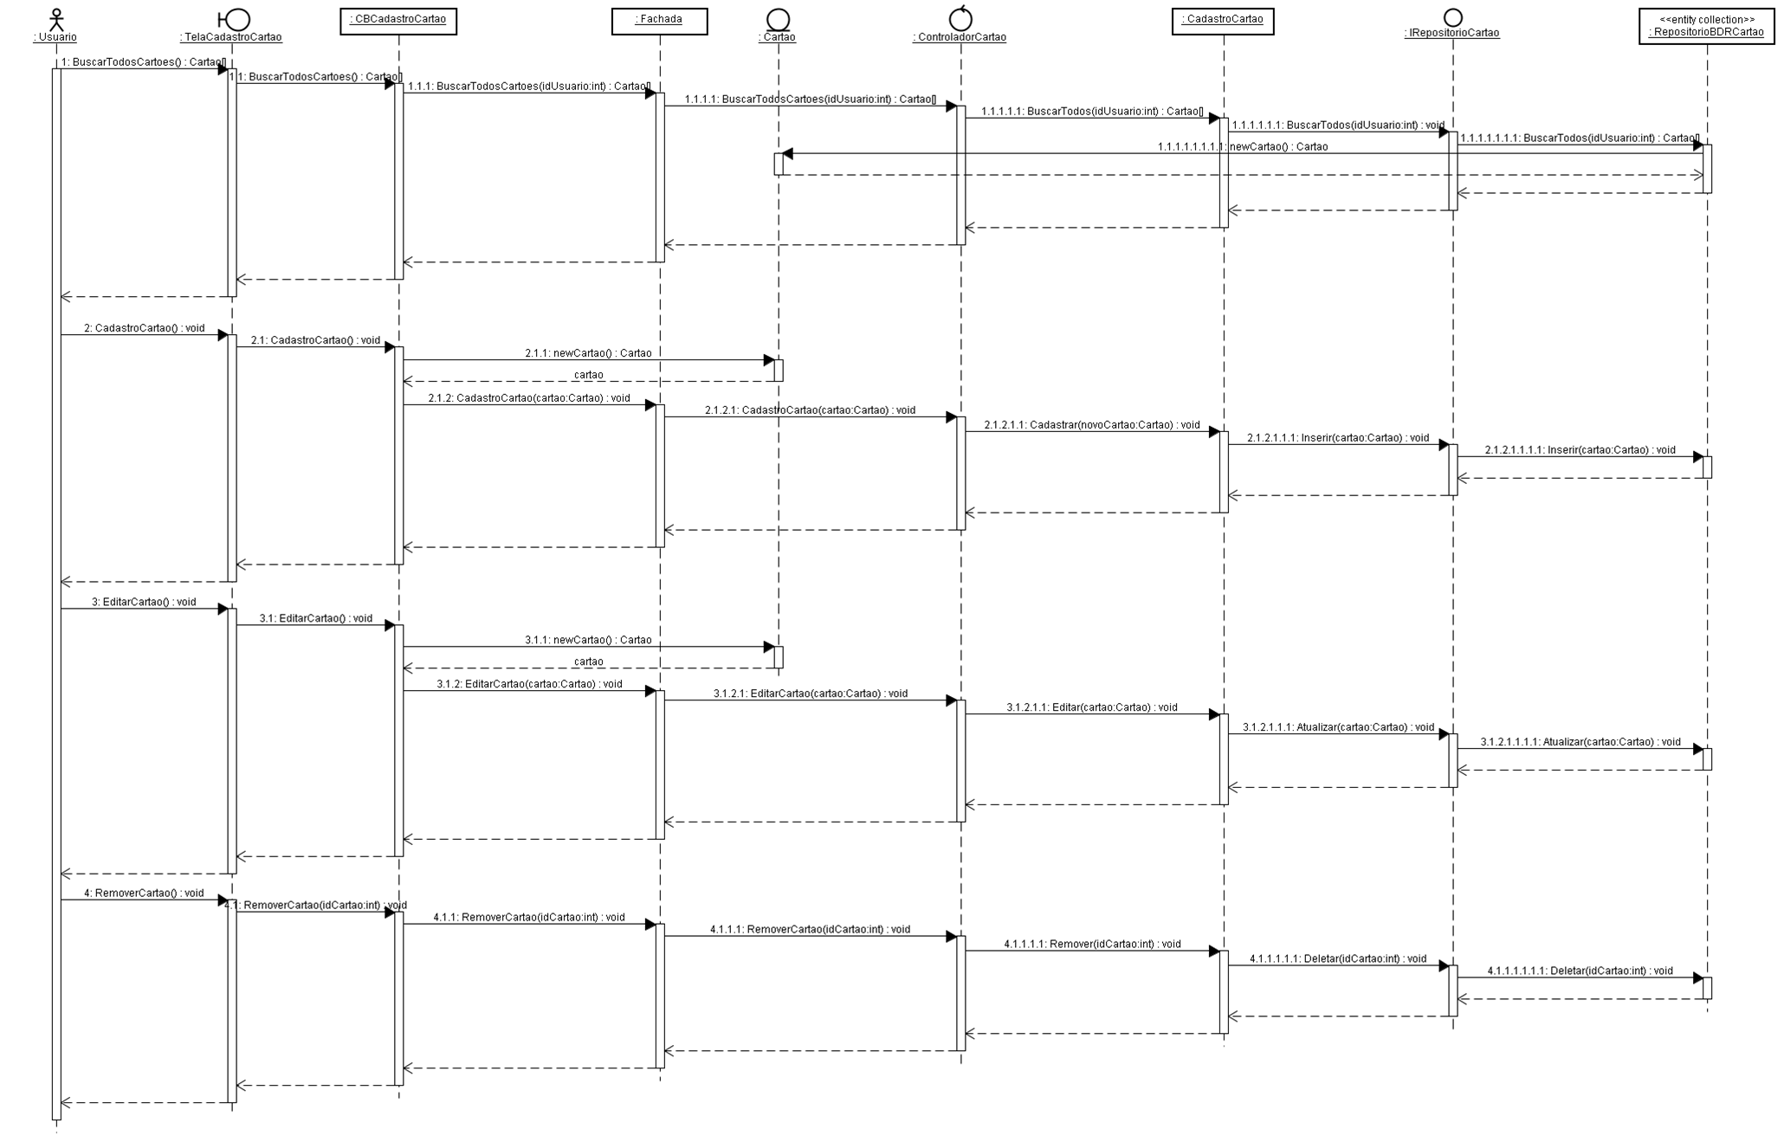
Diagrama de sequência (projeto)
Pague sem fila
paguesemfila.blogspot.com

Slide 15
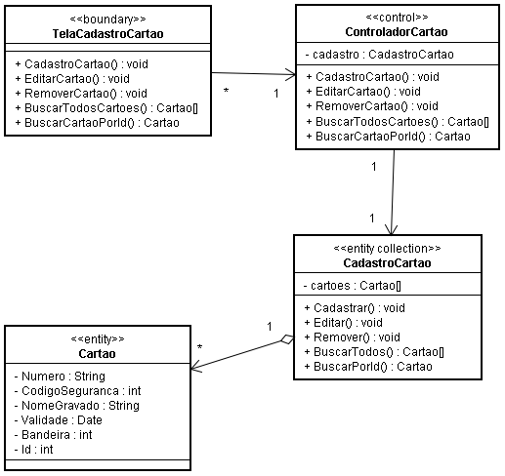
Diagrama de classes
Pague sem fila
paguesemfila.blogspot.com

Slide 16
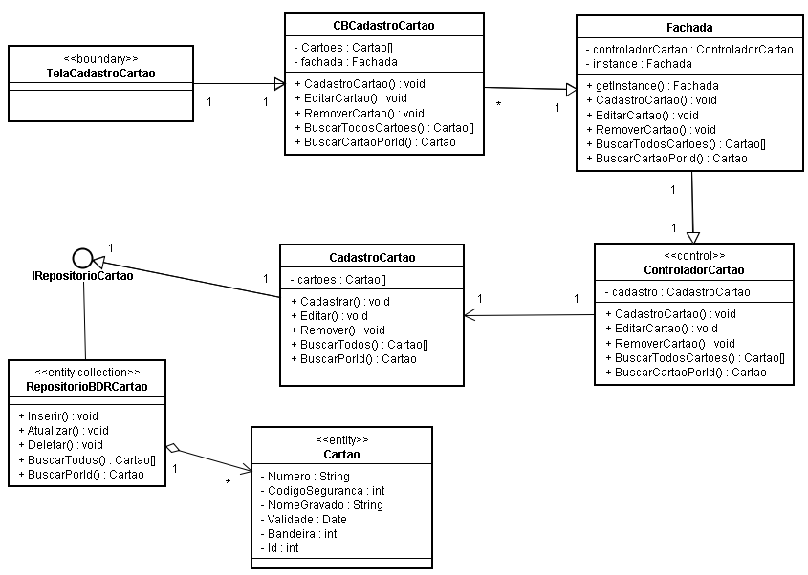
Diagrama de classes (projeto)
Pague sem fila
paguesemfila.blogspot.com

Slide 17
Caso de Uso: Efetuar Pagamento
Pague sem fila

Slide 18
Efetuar Pagamento
Descrição: Operação em que o usuário efetua pagamento de sua conta através do sistema.
Entradas e pré-condições:
  Usuário logado no sistema
  Usuário estar conectado à rede do estabelecimento
Saídas e pós-condições:
  O Usuário terá sua conta paga
  O usuário terá sua saída liberada.
Pague sem fila
paguesemfila.blogspot.com

Slide 19
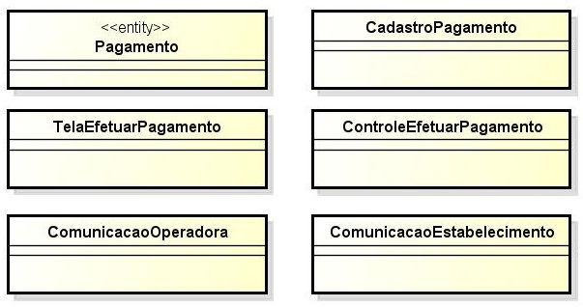
Classes de análise
Pague sem fila

Slide 20
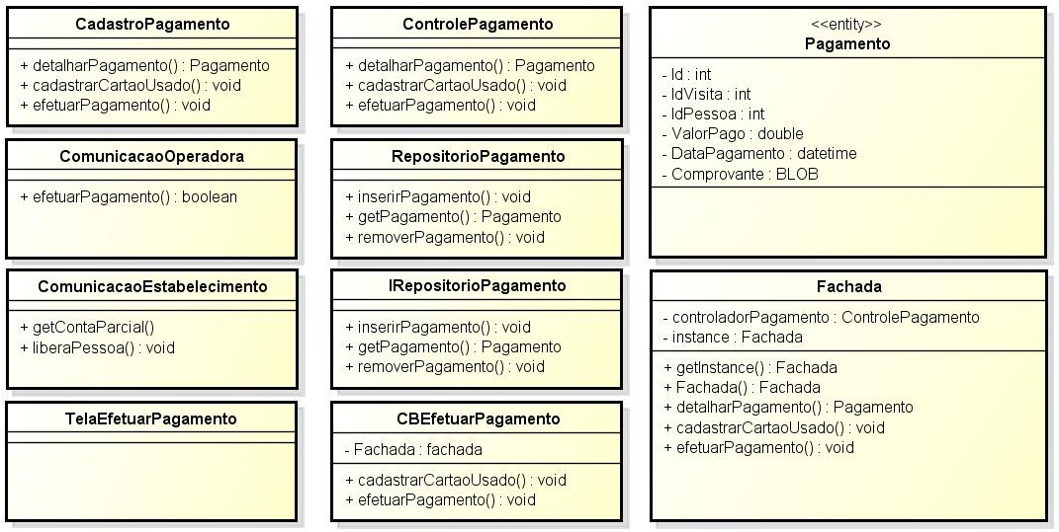
Elementos de projeto
Pague sem fila

Slide 21
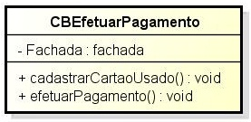
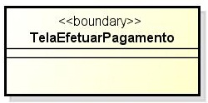

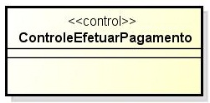
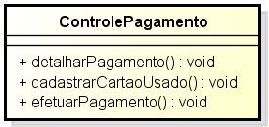
Mapeamento análise/projeto
Classe de Análise | Elemento de projeto
Pague sem fila

Slide 22
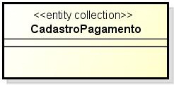
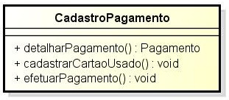
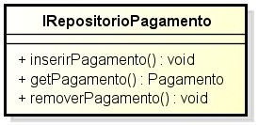
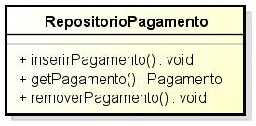
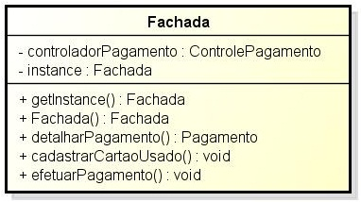
Mapeamento análise/projeto
Classe de Análise | Elemento de projeto
X
Pague sem fila

Slide 23
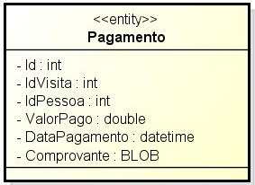
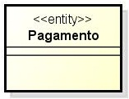
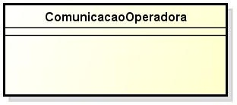
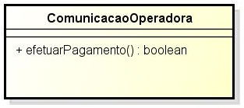
Mapeamento análise/projeto
Classe de Análise | Elemento de projeto
Pague sem fila

Slide 24
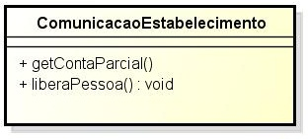
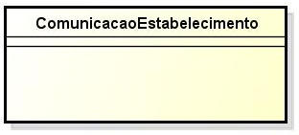
Mapeamento análise/projeto
Classe de Análise | Elemento de projeto
Pague sem fila

Slide 25
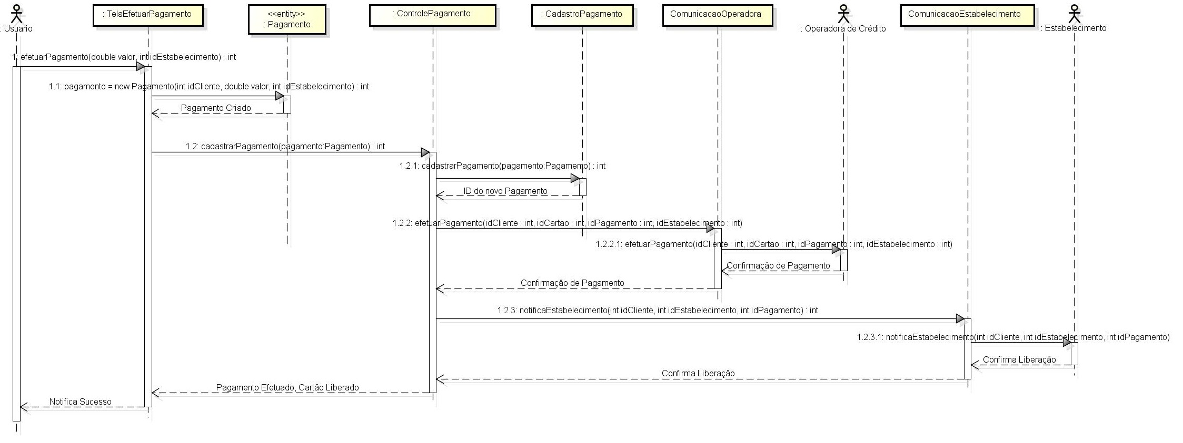
Diagrama de sequência
www.mobiclub.com.br
@paguesemfila
paguesemfila.blogspot.com

Slide 26
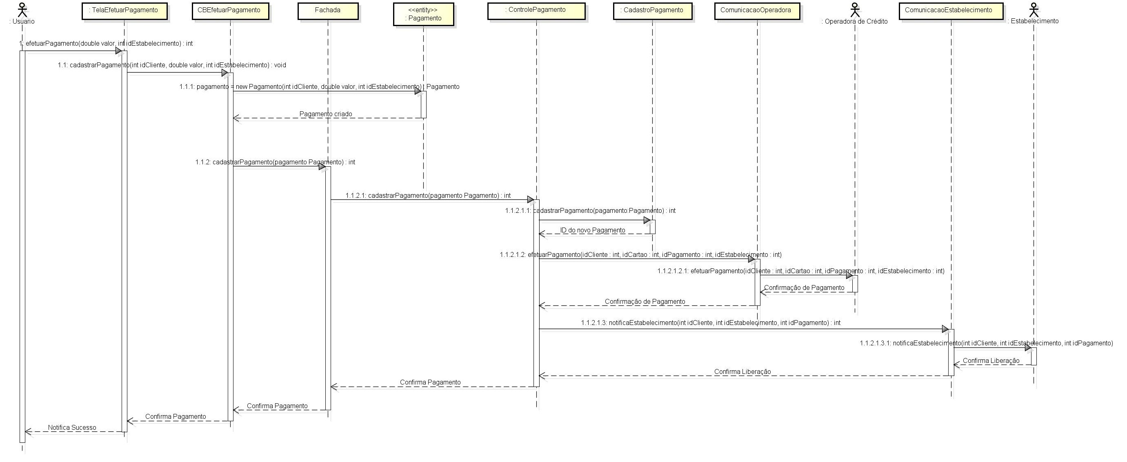
Diagrama de sequência (projeto)
www.mobiclub.com.br
@paguesemfila
paguesemfila.blogspot.com

Slide 27
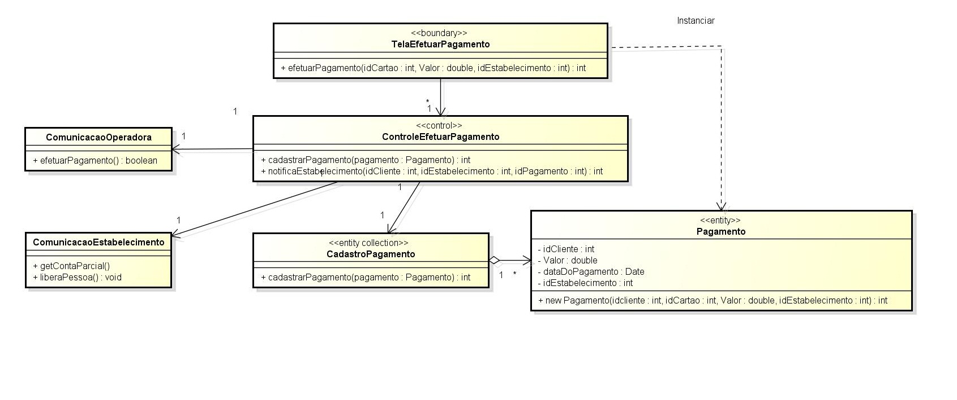
Diagrama de classes
Pague sem fila
paguesemfila.blogspot.com

Slide 28
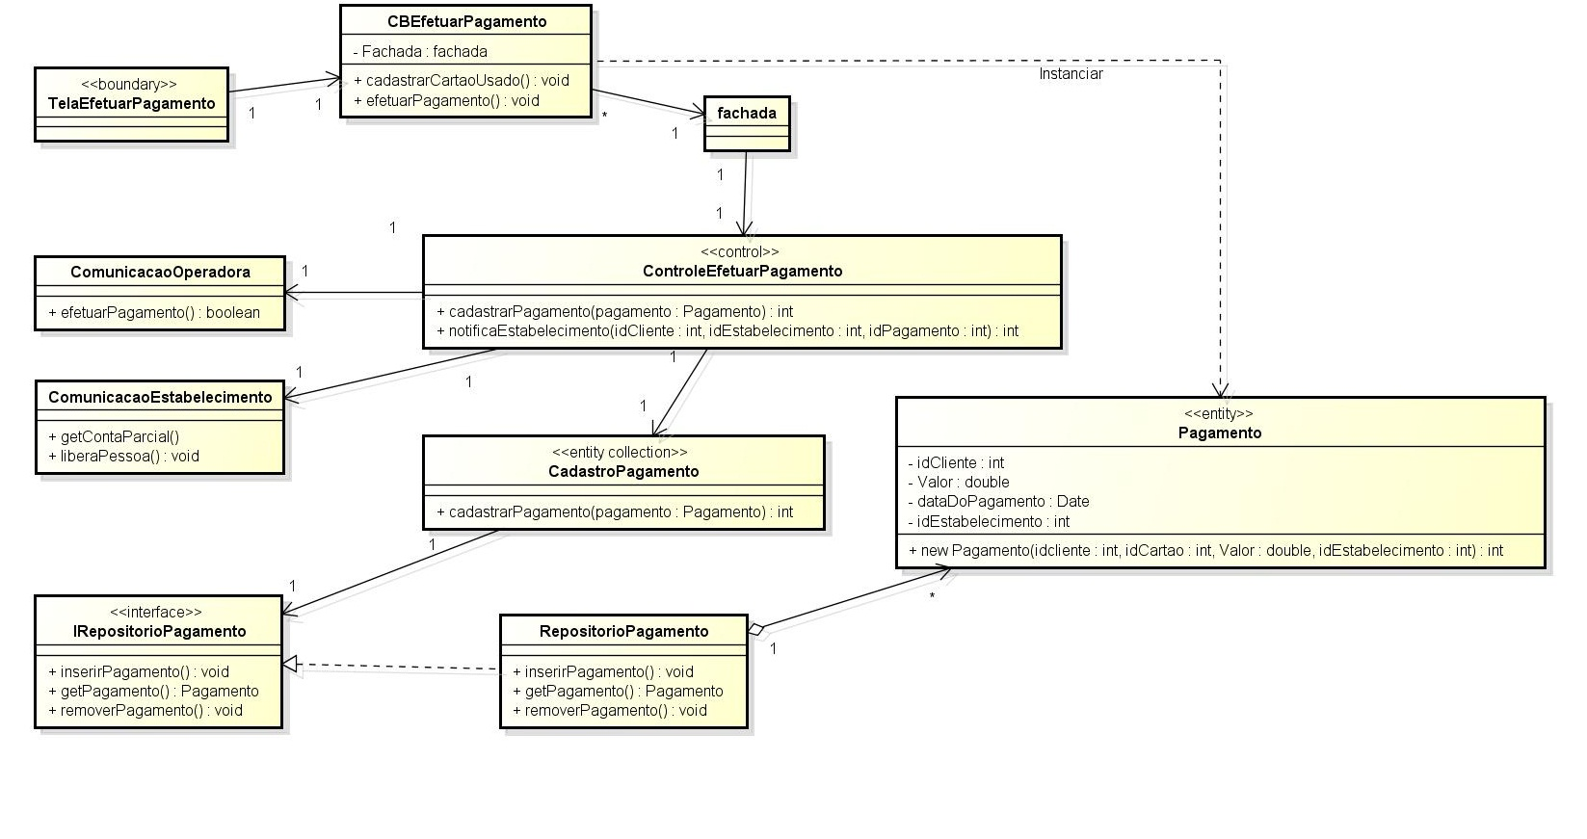
Diagrama de classes (projeto)
Pague sem fila
paguesemfila.blogspot.com

Slide 29
Subsistema
Pague sem fila

Slide 30
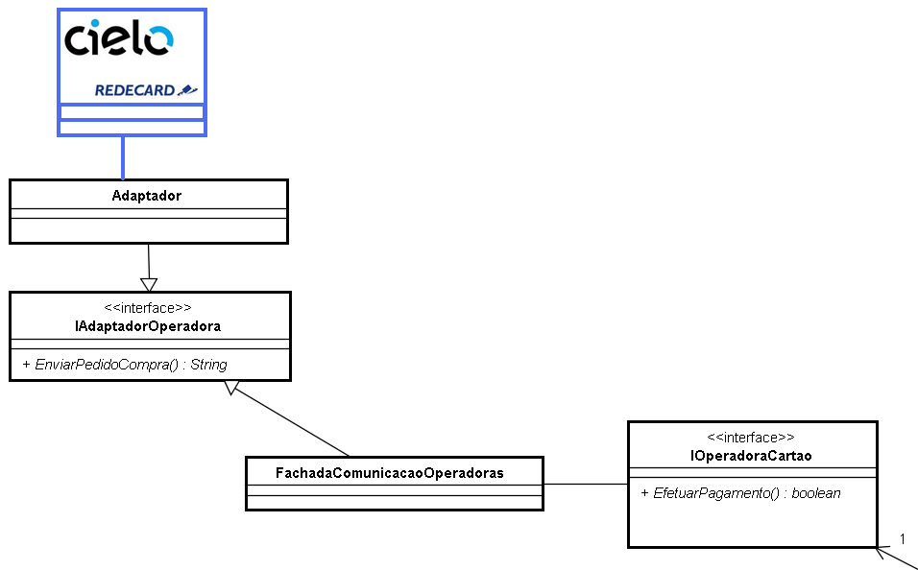
Subsistema
Adapter
Façade
Pague sem fila

Slide 31

Subsistema
Pague sem fila

Slide 32
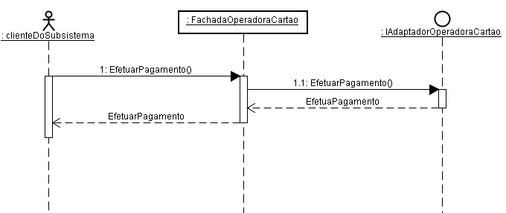
Subsistema
Pague sem fila

Slide 33
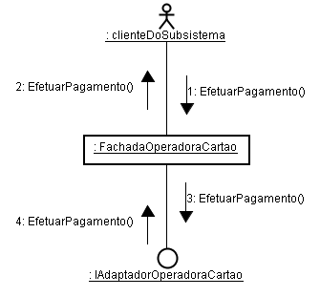
Subsistema
Pague sem fila

Slide 34
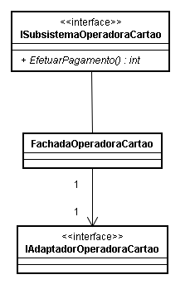
Subsistema
OperadoraCartao
Adaptador
Pague sem fila

Slide 35
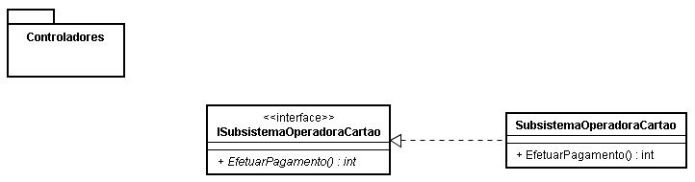
Subsistema
Pague sem fila

Slide 36
Projeto de Banco de Dados
Pague sem fila

Slide 37
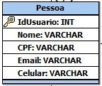
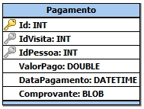
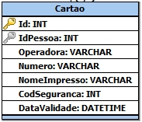

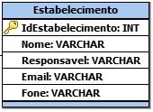
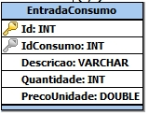
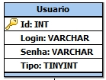
Mapear classes persistentes
Pessoa
Pagamento
Cartão
Conta
Estabelecimento
Pague sem fila

Slide 38

Modelo Lógico
Pague sem fila

Slide 39

Dúvidas
Pague sem fila

